Slide 1

人工智能技术简介

Slide 2
目录
基本概况
研究领域
发展情况
实际应用
优秀的研究公司及机构
未来发展

Slide 3
基本概况
什么是人工智能？
人工智能(Artificial Intelligence)，英文缩写为AI，又称智能模拟，它是一个知识信息处理系统，主要研究如何使计算机去做类似人类智能的工作。
什么是人工智能技术？
它是研究、开发用于模拟、延伸和扩展人的智能的理论、方法、技术及应用系统的一门新的技术科学。 人工智能技术是计算机科学的一个分支，它企图了解智能的实质，并生产出一种新的能以人类智能相似的方式做出反应的智能机器。

Slide 4
基本概况
研究的主要目标？
主要目标就是希望用现代科学技术的手段来扩展人类智能系统的能力。是对人的意识、思维的信息过程的模拟，它不是人的智能，但能像人那样思考，也可能超过人的智能。

Slide 5
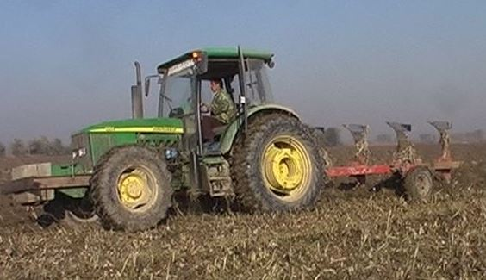
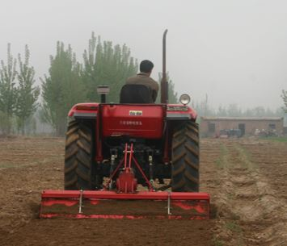
这些是不是人工智能产品？

Slide 6
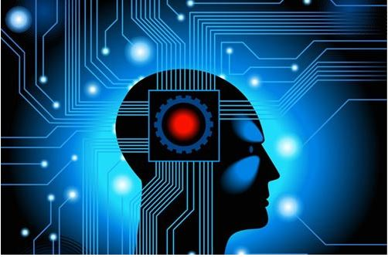
人工智能研究领域
智能机器人
·虚拟现实技术与应用
·系统仿真技术与应用
·工业过程建模与智能控制
·人工智能理论
·计算机感知
·计算机神经网络
·建筑智能化技术与应用
·人工智能其他学科

Slide 7
人工智能研究领域
模式识别与智能系统
模式识别就是通过计算机用数学技术方法来研究模式的自动处理和判读。
知识发现与机器学习
机器学习主要研究如何使计算机能够模拟或实现人类的学习功能
机器翻译
利用计算机把一种自然语言转变成另一种自然语言的过程

Slide 8
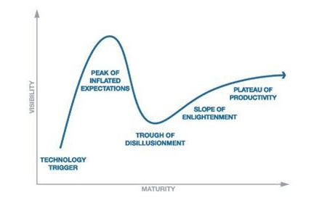
发展情况
技术成熟度曲线

Slide 9
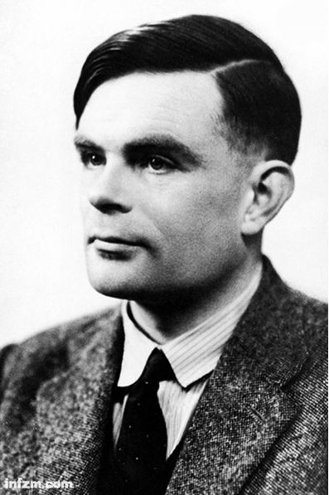
发展情况
孕育期（1956年以前）
主要成就是提出了人工智能的思想，在数理逻辑、计算机理论和计算机模型等方面取得丰硕的研究成果。（英国数学家“阿兰·麦席森·图灵”首次提出“机器也能思维”）
形成期（1956-1970年）
主要是对定理证明、一般问题求解、计算机博弈、人工程序设计语言、模式识别等方面的早期研究。（AI诞生于一次历史性的聚会——Dartmouth达特莫斯会议）
暗淡期（1966-1974）
过高预言的失败，给AI的声誉造成重大伤害。
“20年内，机器将能做人所能做的一切。”
——西蒙，1965

Slide 10
What’s the meaning?
The spirit is willing but the flesh is weak.
机器翻译：酒是好的，肉变质了。
实际意思：心有余而力不足。

Slide 11
发展情况
知识应用期（1970-1988年）
专家系统（医学、地质勘探等）、计算机视觉、机器人、自然语言理解、机器翻译等AI应用研究获得发展。
集成发展期（1986-）
人工智能研究进入稳步增长的阶段，人工智能技术和方法论的发展始终保持较高的速度，实用化进程也步入成熟阶段。
知识创造
知识应用
知识创新

Slide 12
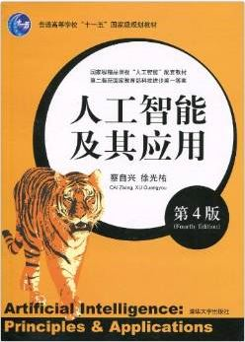
发展情况
在中国的发展
1981年中国人工智能学会在长沙艰难成立，其后长期得不到国内科技界的认同，智能挂靠中国社会科学院哲学研究所，直到2004年才得以“返祖归宗”，挂靠到中国科学技术协会。

Slide 13
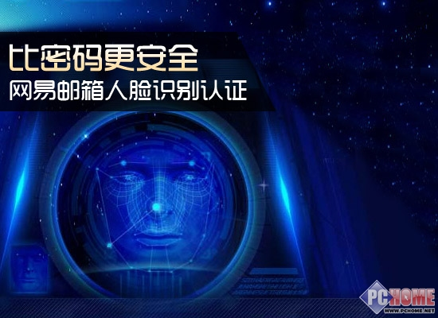
实际应用
机器视觉，指纹识别，人脸识别，视网膜识别，虹膜识别，掌纹识别，专家系统，自动规划，智能搜索，定理证明，博弈，自动程序设计，智能控制，机器人学，语言和图像理解，遗传编程等。

Slide 14
实际应用
PROSPECTOR系统发现了一个钼矿沉积，价值超过1亿美元。
DENDRL系统的性能已超过一般专家的水平，可供数百人在化学结构分析方面的使用。
MY CIN系统可以对血液传染病的诊断治疗方案提供咨询意见。经正式鉴定结果，对患有细菌血液病、脑膜炎方面的诊断和提供治疗方案已超过了这方面的专家。

Slide 15
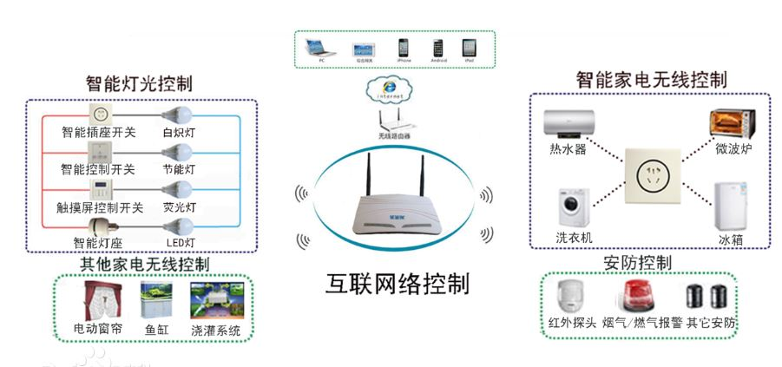
实际应用

Slide 16
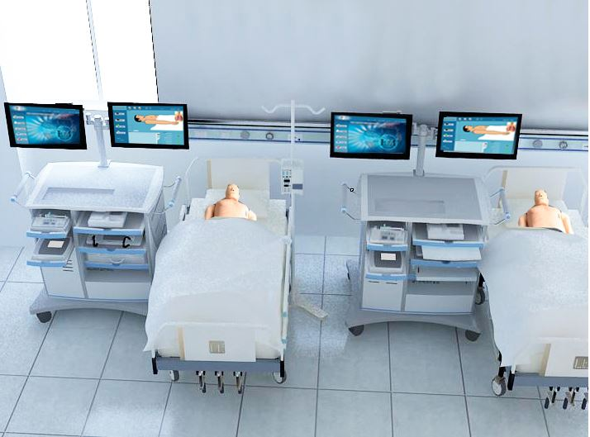
实际应用

Slide 17
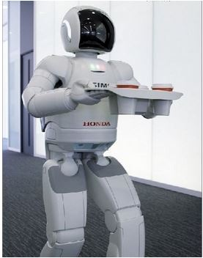
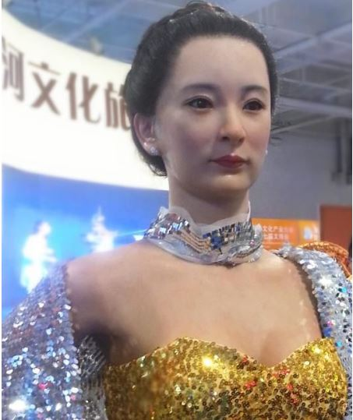
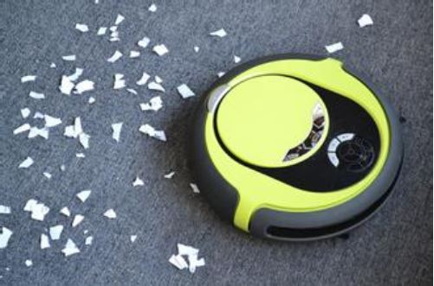
实际应用

Slide 18


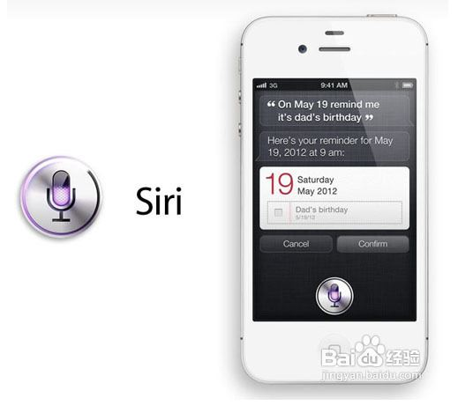
优秀的研究公司及机构
苹果：Siri
微软：小冰、小娜
微软小冰除了智能对话之外，”微软小冰“还兼具群提醒、百科、天气、星座、笑话、交通指南、餐饮点评等实用技能。小娜强大的提醒和交通提示功能。（可播放相关视频）

Slide 19
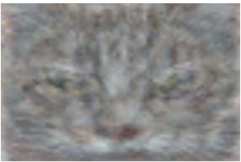
优秀的研究公司及机构
百度：‘百度大脑’的项目
可以用技术模拟人脑思维，现在大约已经相当于2~3岁孩子的智力水平。深度学习（即一种灵感来自于人脑运行方式的人工智能技术，百度成为世界上第一个解决这一技术难题的公司）。
谷歌：无人驾驶和 猫脸识别

Slide 20
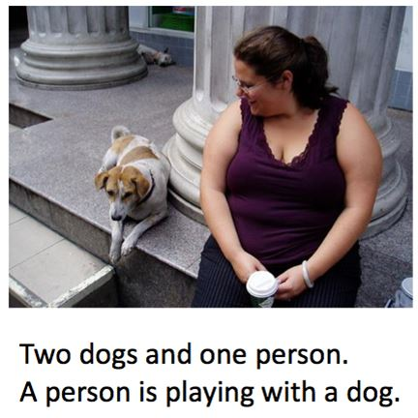
优秀的研究公司及机构
图注：百度研发的“机器读图”技术，能够帮助计算机根据图片内容自动生成一段描述文字

Slide 21
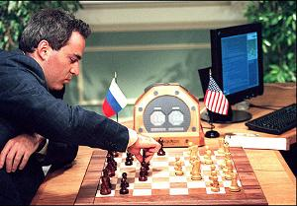
优秀的研究公司及机构
美国奇点大学
旨在解决“人类面临的重大挑战”。
其研究领域为合成生物学、纳米技
术和人工智能等。
NEC 及日本的一些其他公司
主要成就在机器人的研发方面
IBM
比赛中的Watson，和对弈卡斯帕罗夫的深蓝，相信大家都印象深刻
DARPA（Defense Advanced Research Projects Agency）美国国防部先进研究项目局

Slide 22
未来发展
随着计算机科学技术的发展及网络的普及，计算机的计算能力和数据的存储和处理能力有了很大提升，使得人工智能技术得到空前发展。
人工智能时代到来了：机器消失，世界上只有两种东西，生物人与智能人。因为所有设备都被“人化”了：当然，智能人长相迥异，或是台电脑，或是台冰箱。

Slide 23
未来发展
人类的担忧
美国等国在没有对相关道德和法律问题进行辩论的情况下，已经开始研发具有不同程度自主权的杀人机器人。联合国一位调查员海恩斯在关于"致命性自主机器人"的报告中说，这种杀人机器人将从由人远程遥控，发展至由计算机软件和传感器装置控制。进而全自动执行识别敌人、判断敌情和杀死敌人等任务。然而，这一所谓的突破是非常令人担心的，因为这种机器人可能误伤已经丧失战斗力的伤员和准备投降的士兵。海恩斯警告，杀人机器人可自行作出攻击目标决定，如果将此类武器补充到武器库，则可能会"打开更大的潘多拉魔盒"。
（播放相关视频）
“成功创造人工智能将是人类历史最大事件，若不懂如何避开风险，这也将是最后的大事。”——霍金

Slide 24
未来发展
人工智能的重新认识
实际上，人工智能将帮助我们更好地理解我们起初所说的智能的意思。过去，我们可能会说只有那种超级聪明的人工智能产品才能开车，或是在“危险边缘”节目以及国际象棋大赛中战胜人类。而一旦人工智能做到了那些事情，我们就会觉得这些成就明显机械又刻板，并不能够被称为真正意义上的智能。人工智能的每次成功，都是在重新定义自己。

Slide 25


